Slide 1
조회 전용 프레임워크
[아키] 뱅킹아키텍트
- 지원자 김흥환

Slide 2
프레임워크 전체 구성도

Slide 3
전체 프로세스 흐름도
테스트 화면
프레임워크
비즈니스
프레임워크
DB
요청수신
JSON 테스트
고객정보조회
예외 처리
고객조회테스트
고객정보
데이터 검증
고객리스트
APIException
계좌조회테스트
검증 처리
데이터 분리
ValidationData
거래내역테스트
계좌정보조회
계좌정보
요청 로그 적재
계좌리스트
계좌리스트
비즈니스 쿼리
조회
테이블 조회
CommonQuery
요청 데이터 조립
고객리스트
거래내역조회
거래내역조회
거래내역
거래내역리스트
계좌리스트
서비스 호출
거래내역리스트
프레임워크 쿼리
거래내역
입력, 조회
응답 데이터 조립
FrameworkQuery
거래로그적재
로그데이터
프레임워크
응답 로그 적재
거래로그리스트조회
비즈니스서비스
비즈니스테이블
거래로그
응답송신
프레임워크서비스
프레임워크테이블
Controller(컨트롤러), Service(서비스), Repository(쿼리)
화면
서비스 흐름
Spring AOP
UI(Thymeleaf)
APP(Spring Boot)
DB(H2)

Slide 4
프레임워크 구현 상세
데이터구조
공통부/비즈니스부
쿼리처리
예외처리
데모
참고. 테이블구조 및 코드

Slide 5
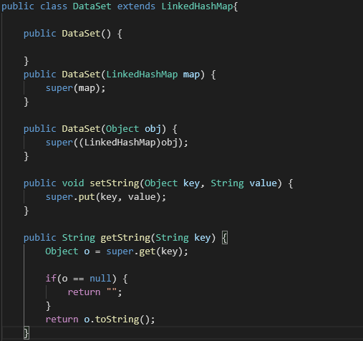
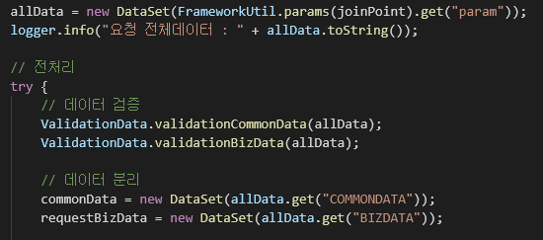
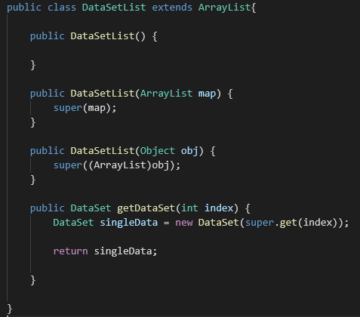
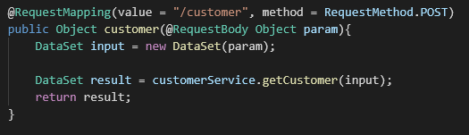
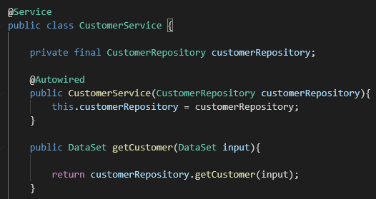
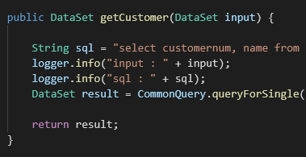
데이터 구조
* DataSet
# 프레임워크내 모든 데이터 구조는
단건 데이터를 위한 LinkedHashMap을 상속받아 구현된 DataSet과
여러 데이터를 위한 ArrayList을 상속받아 구현된 DataSetList로 주고 받는다.
# LinkedHashMap는 Key, Value기반으로 JSON과 형변환이 유연함
또한 DB조회데이터의 순서를 위해 HashMap이 아닌 LinkedHashMap을 사용
# 웹, 각서비스, 쿼리 모든 서비스는 DataSet 또는 DataSetList로 송수신한다
1. AOP 영역 데이터 처리
* DataSetList
2. 웹에서 받은 데이터를 변환
3. 서비스 단 처리
4. 쿼리 처리

Slide 6
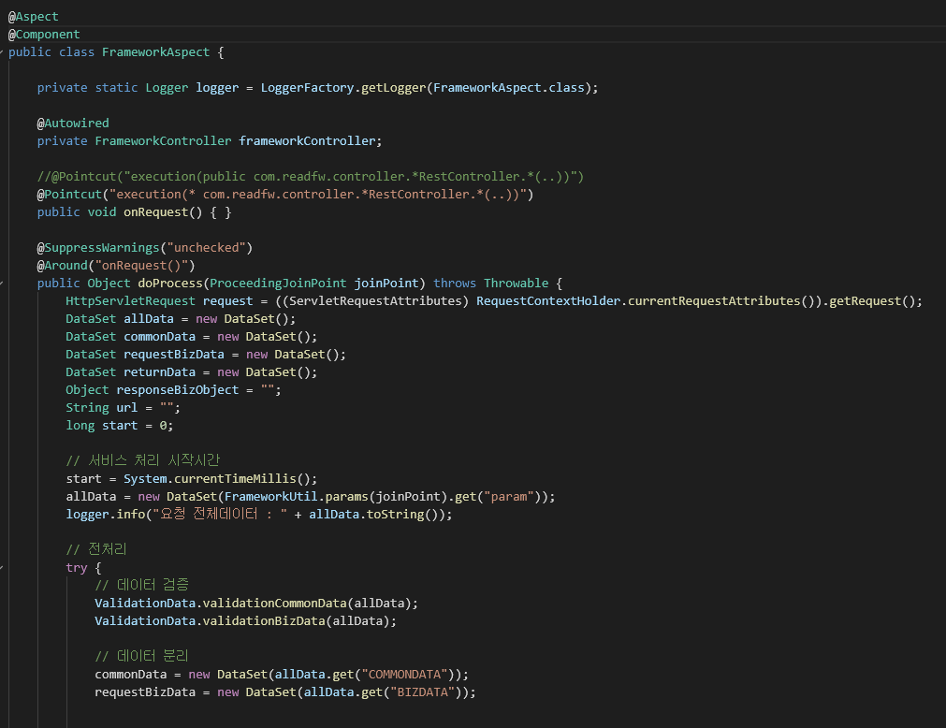
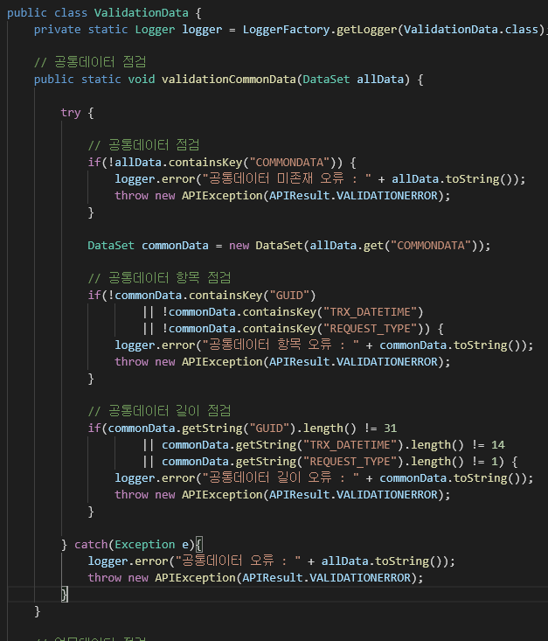
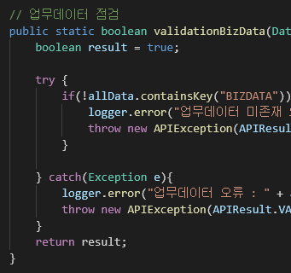
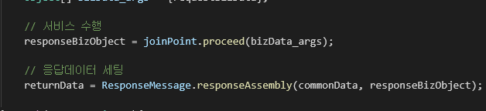
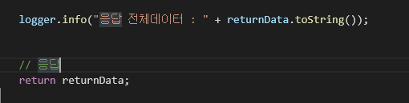
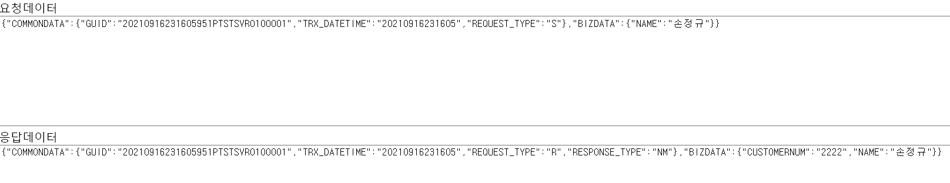
공통부/비즈니스부
* AOP
# 비즈니스에서는 공통부에 대한 접근을 막기위해 앞단에서 처리를 한다(Spring AOP)
# AOP에서 공통부와 비즈니스부를 분리한다
# 뒷단 Controller에서는 비즈니스부만 받아서 처리 뒤 비즈니스부 응답 리턴
# 비즈니스에서 응답받은 데이터와 분리했던 공통부와 결합하여 리턴해준다
# AOP는 프레임워크 영역으로 비즈니스 영역과 분리하여 구현
* 검증
# 공통부와 비즈니스부를 각각 검증
* 데이터

Slide 7
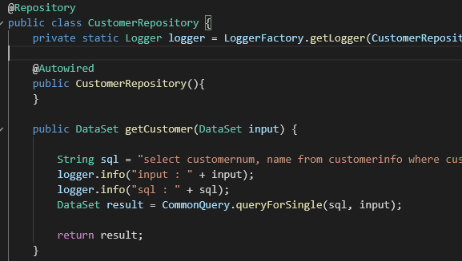
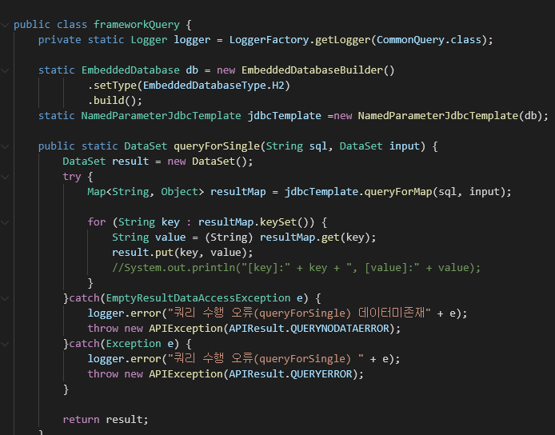
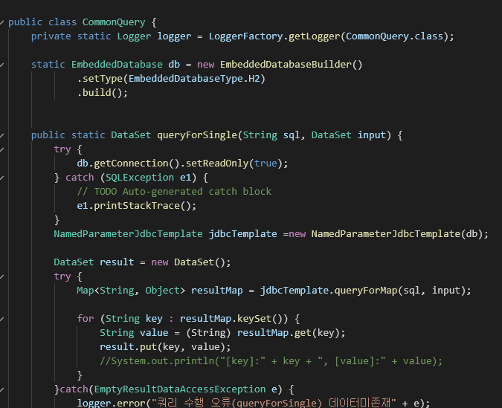
쿼리처리
* Repository
# 쿼리를 처리하는 Repository도 DataSet, DataSetList로 데이터를 주고 받는다
# 비즈니스 개발자는 여기서 쿼리를 조립하고 DataSet으로 받은 input의 데이터로
Bind 변수에 매핑이 된다
# 쿼리는 CommonQuery와 FrameWorkQuery로 나뉨
# 단건조회를 위한 queryForSingle 리스트조회를 위한 queryForList 제공
1. FrameWorkQuery
# FrameWorkQuery는 로그입력을 위해 queryUpdate 제공
2. CommonQuery
# 비즈니스 개발자들 위한 클래스이며 Readonly로 설정됨

Slide 8
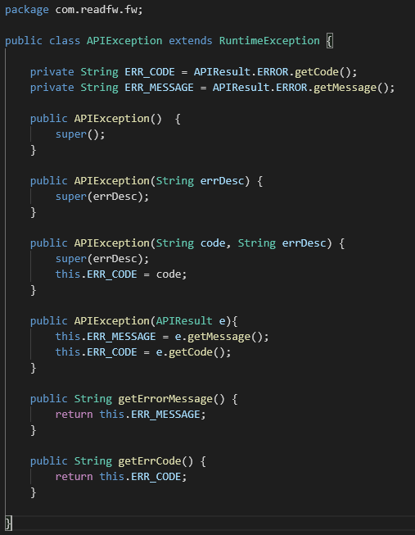
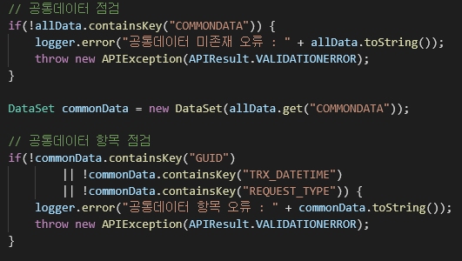
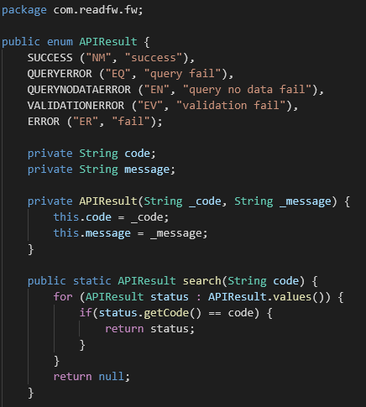
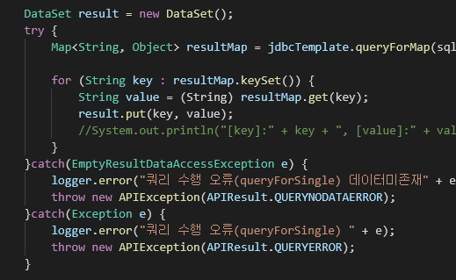
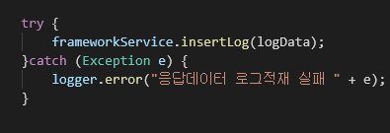
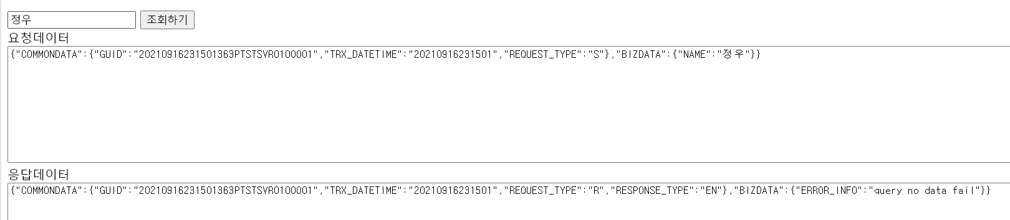
예외처리
* APIException
# 예외처리 통합을 위해 RuntimeException을 상속받은 APIException 구현
# API 결과 코드/메시지를 위한 APIResult 제공
1. 검증 예외 처리
* APIResult
2. 쿼리 예외 처리
3 로그 예외 처리

Slide 9
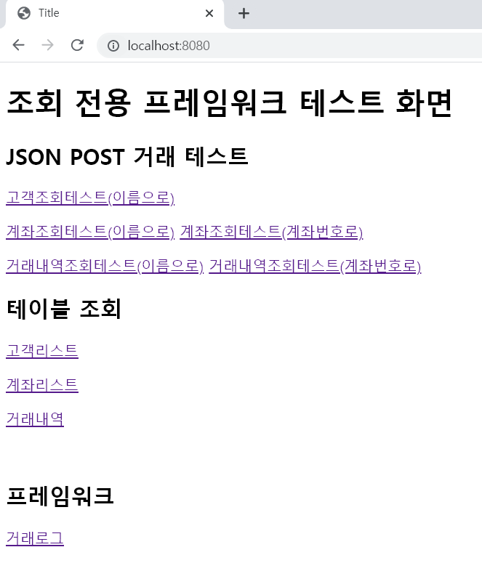
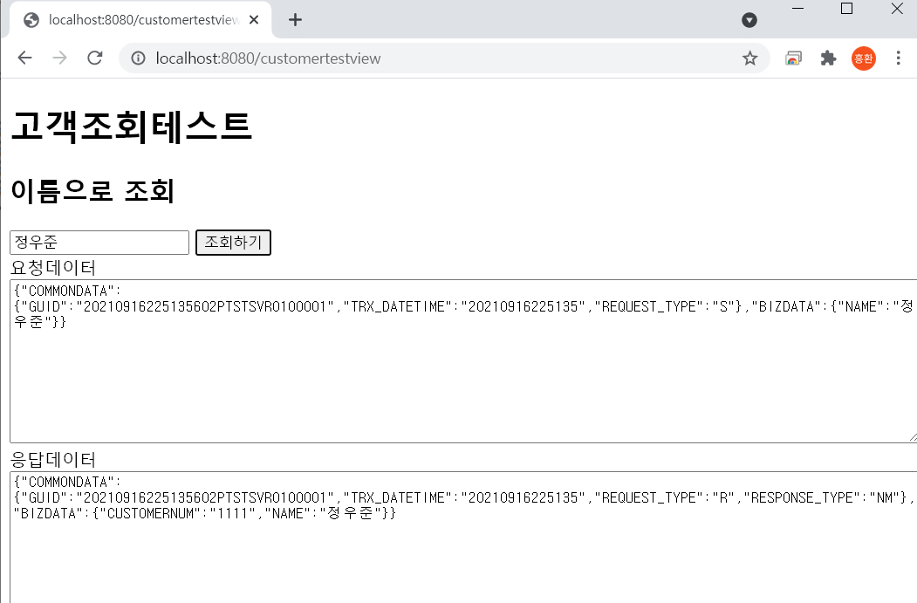
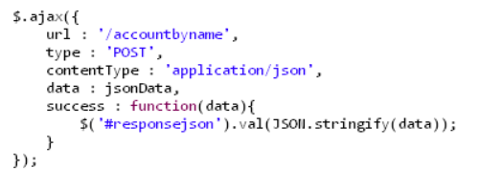
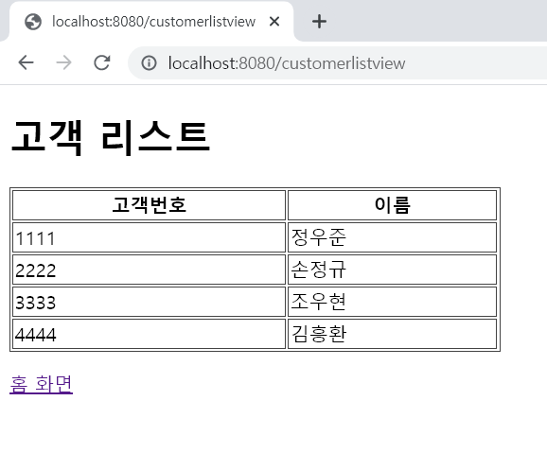
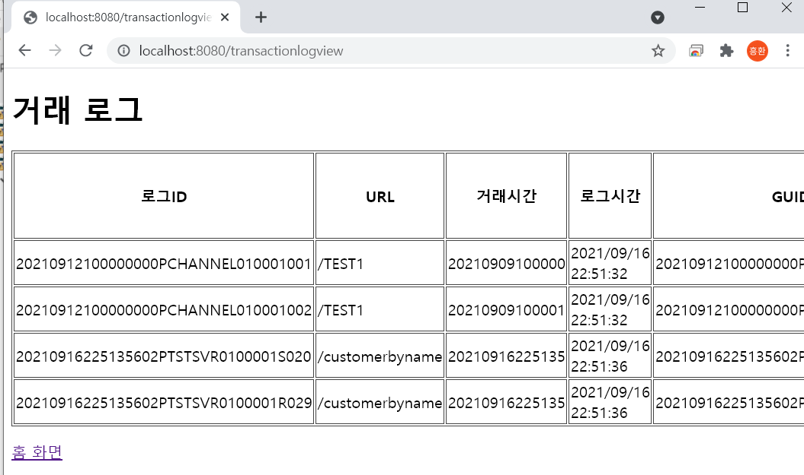
데모
* Home.html(/)
# 조회 테스트를 위한 화면 구성
# JSON 조회테스트, 테이블조회, 프레임워크로그조회로 구성
* JSON 조회테스트
# 데이터는 JSON으로 송수신 한다
* 테이블 전체 정보
* 거래로그

Slide 10
참고. 테이블 구조 및 에러코드
* 테이블 구조
* 에러코드
고객정보
고객번호(PK)
고객명
계좌정보
계좌번호(PK)
고객번호 잔액
에러코드 | 에러메시지 | 에러내용
NM | success | 거래성공
EQ | query fail | 쿼리실행실패
EN | query no data fail | 단건조회시 데이터 미존재
EV | validation fail | 검증오류
ER | Fail | 기타오류
거래내역
거래내역번호(PK)
거래일자 거래구분 계좌번호 보낸사람 금액
로그데이터
로그ID(PK)
URL 거래시간 로그시간 GUID 요청구분 응답코드 비즈니스데이터 수행시간

